Slide 1

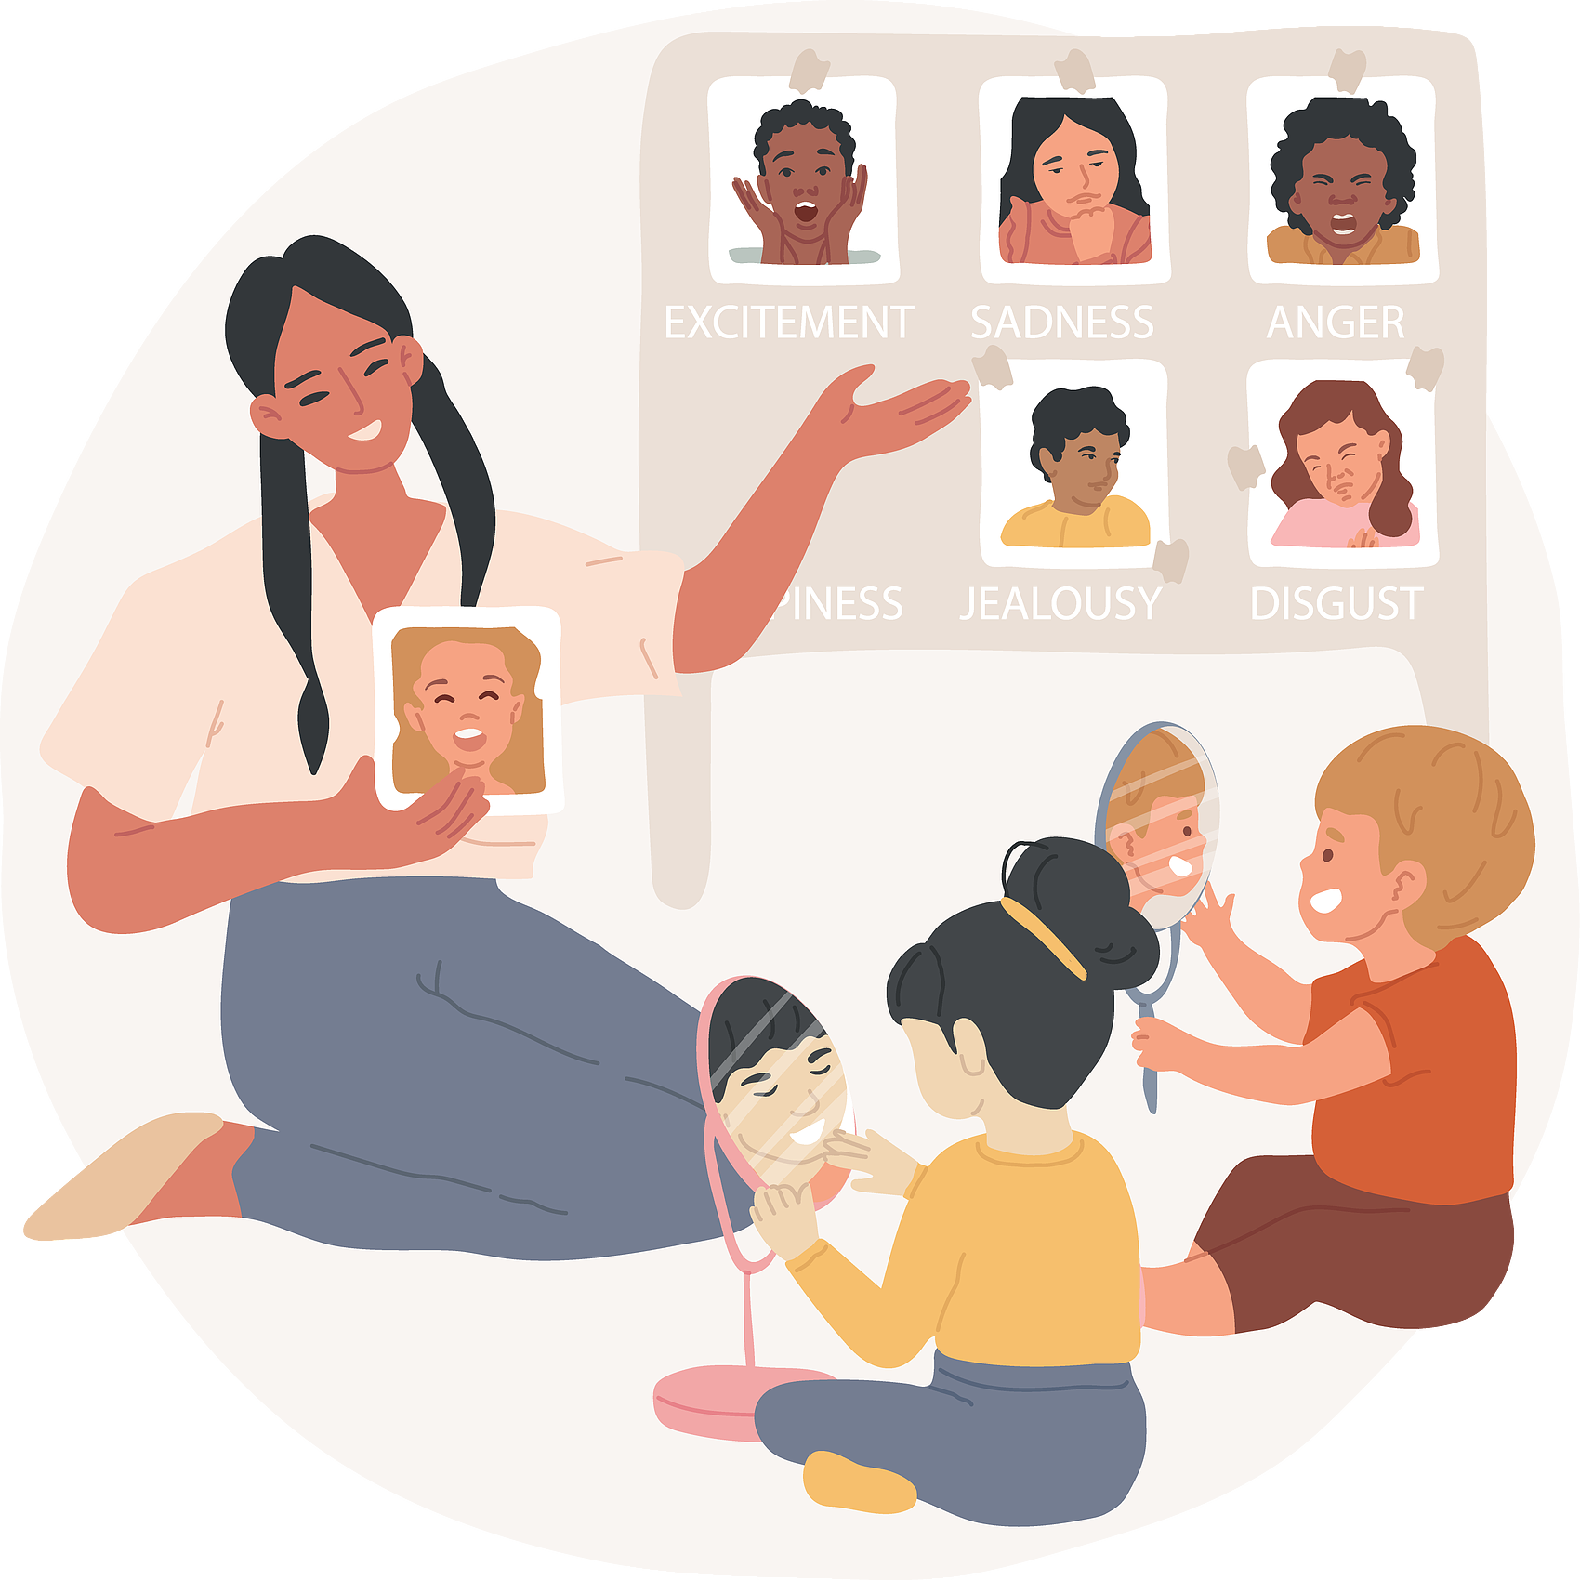
识别面容添趣事
义务教育《信息科技》六年级下册
第4单元 探秘智能机器人——人工智能系统
第 14 课
——表情识别
合肥市六安路小学中铁国际城校区 郑玲玲

Slide 2






采取什么方法能提高机器人表情识别的正确率，让机器人更加智能？
对比人识别表情的过程，机器人是如何识别表情的？
表情识别是如何为人们带来更好的体验和服务，便利我们的生活的？
如何选择硬件、通过编写程序实现机器人识别表情的过程？

Slide 3






对比人识别表情的过程，机器人是如何识别表情的？

Slide 4





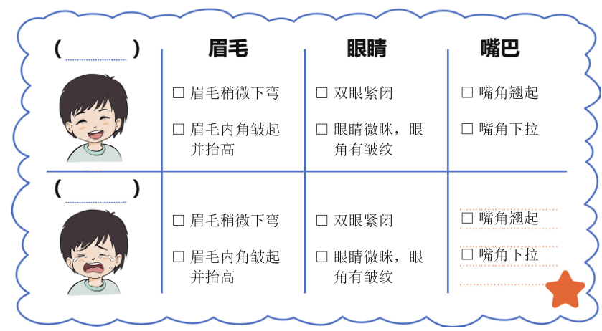
小组讨论：根据课前整理的数据，你是怎么判断爸爸、妈妈不同表情的？
课前任务：
1.记录爸爸或妈妈开心、生气、兴奋、伤心等不同表情的面部特征？
2.让爸爸或妈妈用不同表情解锁手机是否可以打开手机？猜一猜为什么？

Slide 5
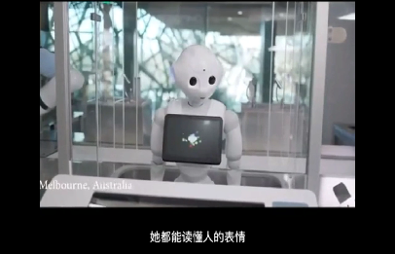
让我们一起来认识这款机器人，看它有哪些本领？

Slide 6
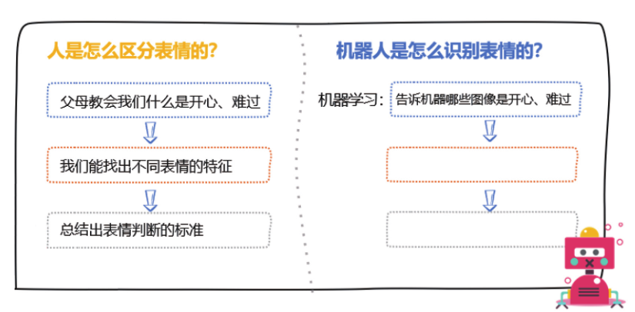
想一想：机器人是如何识别表情的？
如果
小结：表情识别就是通过对人脸表情图像进行特征提取，并与系统中图像进行对比，从而分类来识别人类的情感状态。

Slide 7


如何选择硬件、通过编写程序实现机器人识别表情的过程？

Slide 8
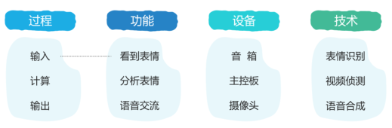
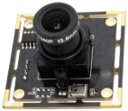
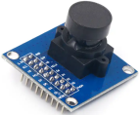
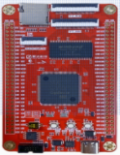
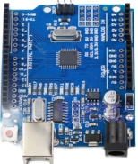
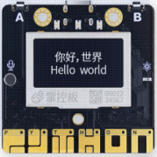

活动 1：探究表情识别的过程
1.过程连一连
2.硬件选一选
输 入（摄像头）
 | 电脑自带摄像头或上传本地图片
计 算（主板）
输 出（音箱）

Slide 9
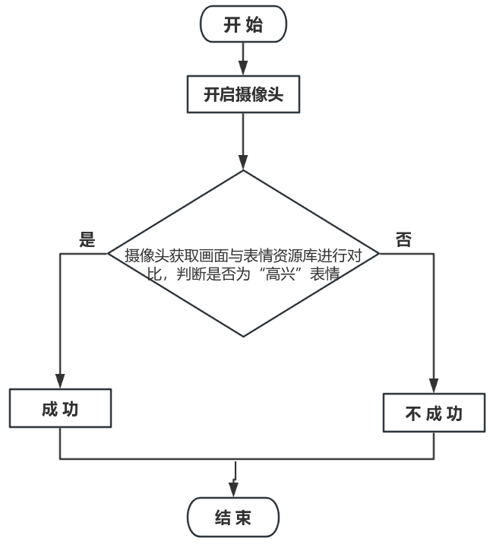
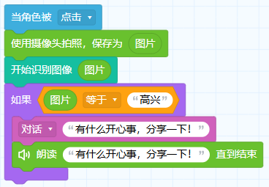
活动 2：编写表情识别程序
（算 法）
（关键程序）

Slide 10
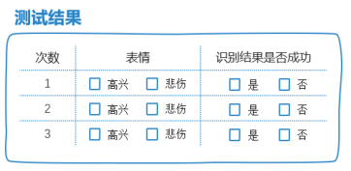
活动 2：搭建程序，测试运行
说一说：各小组分享测试结果

Slide 11


表情识别是如何为人们带来更好的体验和服务，便利我们的生活的？

Slide 12
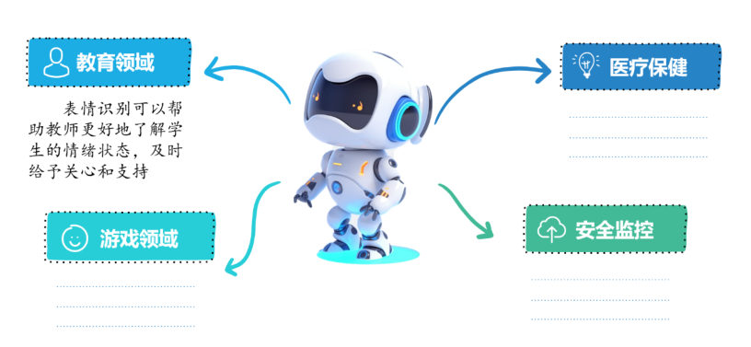
填一填：借助网络了解表情识别在以下领域能给我带来哪些服务和帮助？(百度或讯飞星火大模型)

Slide 13
如果
本课小结：表情识别是人工智能人脸识别技术的一个分支，通过对人脸图像进行特征提取和分类来识别人类的情感状态，表情识别应用于生活中的很多领域，如：教育、交通、社交媒体、医疗等等，它与过程与控制系统有着密切的联系，同样包括3个典型环节——输入、计算、输出，同时我们可以通过改进算法，优化程序可以使系统更加智能化。

Slide 14




采取什么方法能提高机器人表情识别的正确率，让机器人更加智能？

Slide 15
小组讨论采取什么方法能提高机器人表情识别的正确率？请发散思维想一想并填写下来。
生活中你知道的表情识别系统 | 优化完善的方向
Notes:
缩进不对，行距可以大点

Slide 16
义务教育《信息科技》六年级下册
第4单元 探秘智能机器人——人工智能系统
第14课 识别表情添趣事
让想象力带你飞翔
今天的学习塑造明天的世界

